Slide 1
基本概念复习题
(填空和选择)
以下练习题并不覆盖各章所有重点内容，仅供参考和练习之用。

Slide 2
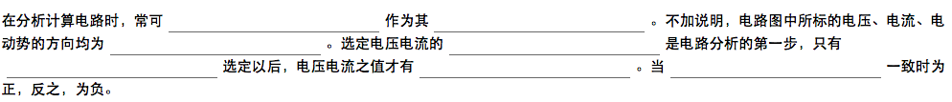

Slide 5
正确答案:序号 1 : 实际方向 参考方向 序号 2 : 客观存在 序号 3 : 电流的实际方向 序号 4 : 正电荷运动的方向或负电荷运动的相反方向

Slide 6
正确答案:序号 1 : 每一分支 序号 2 : 同一个电流 序号 3 : 支路电流 序号 4 : 3条或3条以上的支路相联接的点 序号 5 : 流向某一结点 序号 6 : 该结点流出的

Slide 7
以下描述不正确的是
电源开路时、电路电流为零、电源输出功率为零
理想的电压源是不存在的，因此，实际电压源不可视作理想电压源
电源短路是指电源两端由于某种原因而直接被导线联接的电路状态。电源短路时电路的负载电阻为零、电源的端电压为零
上面描述至少有一个不正确

Slide 8
电阻并联的物理连接特征为两个或更多个电阻联接在两个公共的结点之间。可用一个电阻R表示两个电阻R1、R2并联的电路，其特征为电压相同，电流相加
电阻串联的物理连接特征为电阻一个接一个地顺序相联。可用一个电阻R表示两个电阻R1、R2串联的电路，其特征为电流相同，电压相加
电阻串、并联的应用很多，如为了限制负载中通过过大电流，可根据需要与负载串联一个限流电阻。又如将多个额定工作电压相同的负载并联使用的。各个负载的工作情况基本不受其它负载的影响
上面描述至少有一个不正确
正确答案:上面描述至少有一个不正确

Slide 9
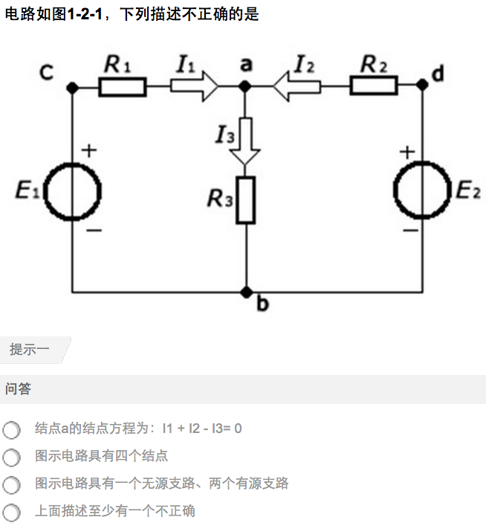


Slide 10
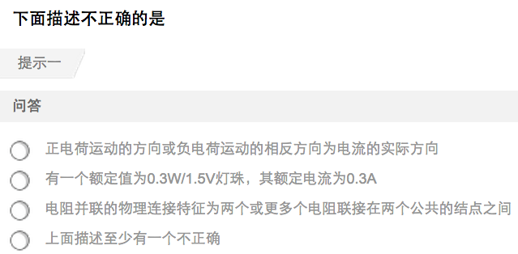

Slide 11
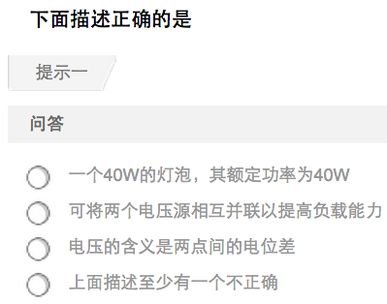

Slide 12
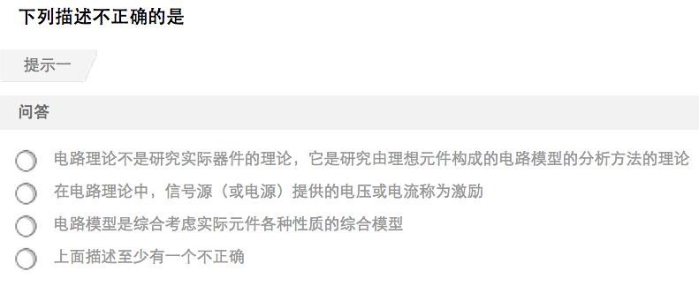
正确答案:电路模型是综合考虑实际元件各种性质的综合模型

Slide 13
第二章

Slide 15
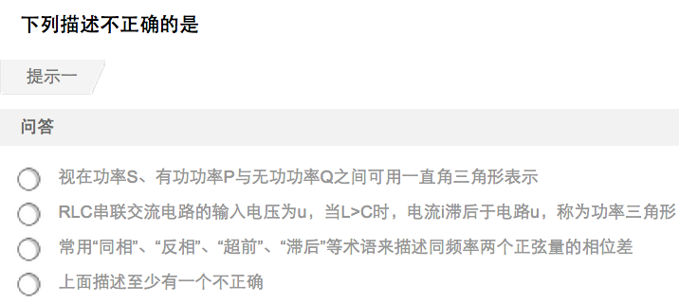
正确答案:RLC串联交流电路的输入电压为u，当L>C时，电流i滞后于电路u，称为功率三角形

Slide 16
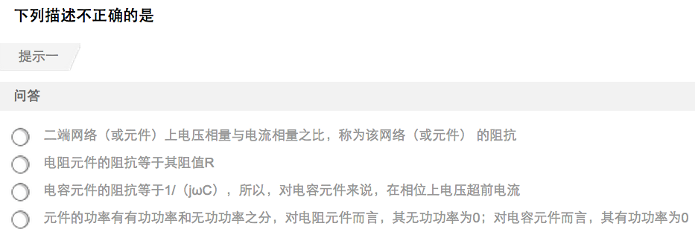
正确答案:电容元件的阻抗等于1/（jωC），所以，对电容元件来说，在相位上电压超前电流

Slide 17
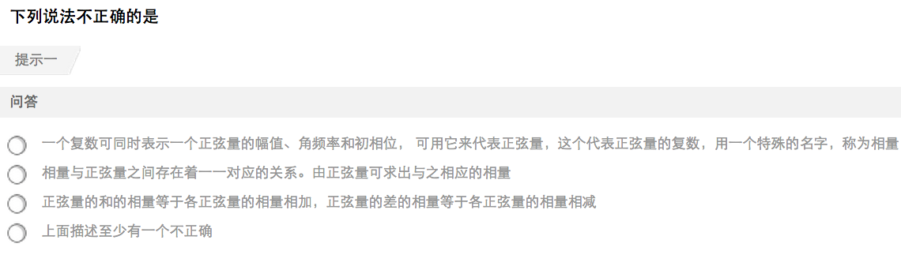
一个复数可同时表示一个正弦量的幅值、角频率和初相位， 可用它来代表正弦量，这个代表正弦量的复数，用一个特殊的名字，称为相量

Slide 18
第7章

Slide 19
正确答案:序号 1 : 电压控制器件 序号 2 : 输入电阻 序号 3 : 功耗 序号 4 : 放大能力

Slide 20
序号 1 : 本征激发 序号 2 : 微弱的导电性

Slide 21
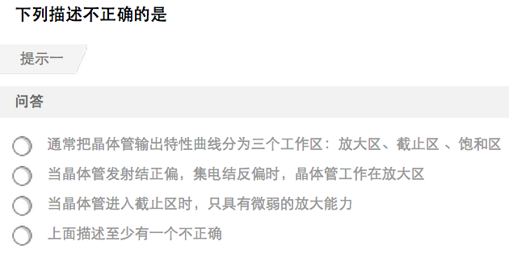
正确答案:当晶体管进入截止区时，只具有微弱的放大能力

Slide 22
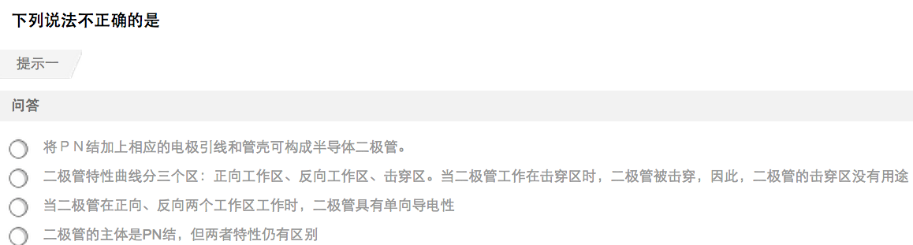
正确答案:二极管特性曲线分三个区：正向工作区、反向工作区、击穿区。当二极管工作在击穿区时，二极管被击穿，因此，二极管的击穿区没有用途

Slide 23
正确答案:序号 1 : 单向导电性 序号 2 : 正偏 序号 3 : 反偏

Slide 24
正确答案:序号 1 : 发射结 序号 2 : 集电结 序号 3 : 正向偏置

Slide 25
正确答案:序号 1 : 杂质（其它元素的原子） 序号 2 : 导电性能 序号 3 : P型半导体 N型半导体

Slide 26
正确答案:序号 1 : P型半导体 序号 2 : N型半导体 序号 3 : PN结

Slide 27
第8章

Slide 28
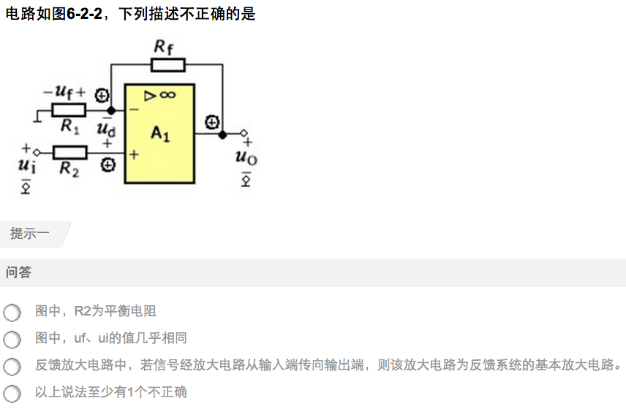
正确答案:以上说法至少有1个不正确

Slide 29
正确答案:序号 1 : 趋于无穷大 序号 2 : 几乎都等于零 序号 3 : “虚断”

Slide 30
正确答案:序号 1 : 集成电路 序号 2 : 不可分割的整体 序号 3 : 大规模 小规模 中规模

Slide 31
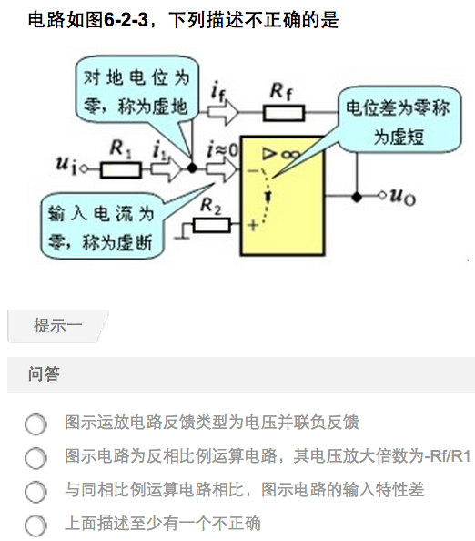
正确答案:上面描述至少有一个不正确

Slide 32
正确答案:序号 1 : 容易通过 序号 2 : 不容易通过 序号 3 : 基本相同的频率特性

Slide 33
正确答案:序号 1 : 一部分或全部 序号 2 : 反馈 序号 3 : 反馈 序号 4 : 基本放大电路 序号 5 : 反馈网络

Slide 34
第9章

Slide 35
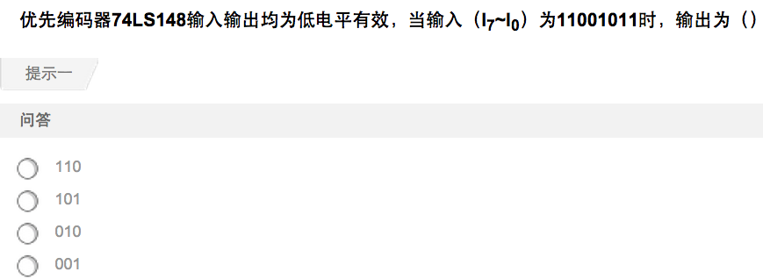
正确答案:010

Slide 36
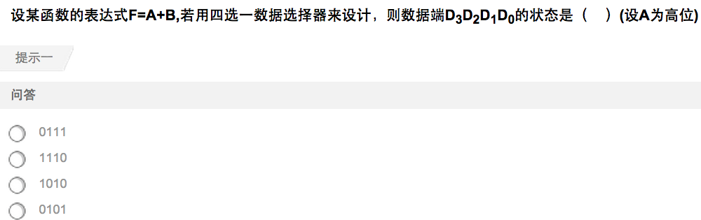

Slide 37
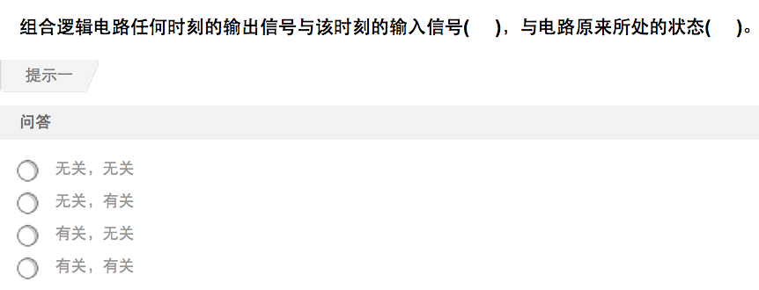

Slide 38
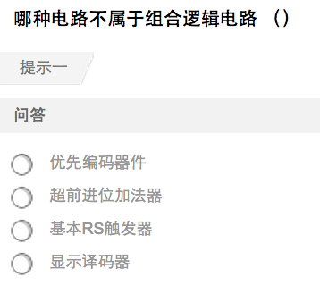

Slide 39
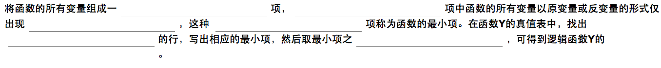
正确答案:序号 1 : 与 序号 2 : 与 序号 3 : 一次 序号 4 : 与 序号 5 : Y=1 序号 6 : 之和 序号 7 : 标准与或式（也称为最小项表达式）

Slide 40
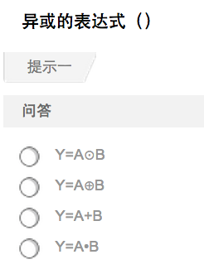

Slide 41
正确答案:序号 1 : 最小项 序号 2 : 逻辑位置 序号 3 : 逻辑位置 序号 4 : 几何位置 序号 5 : 卡诺图

Slide 42
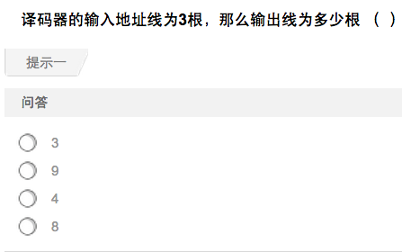

Slide 43
第10章

Slide 44
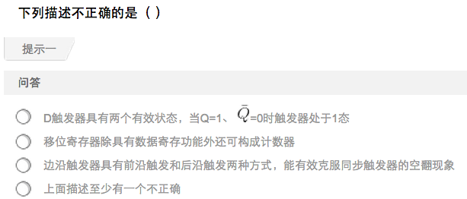
正确答案:上面描述至少有一个不正确

Slide 45
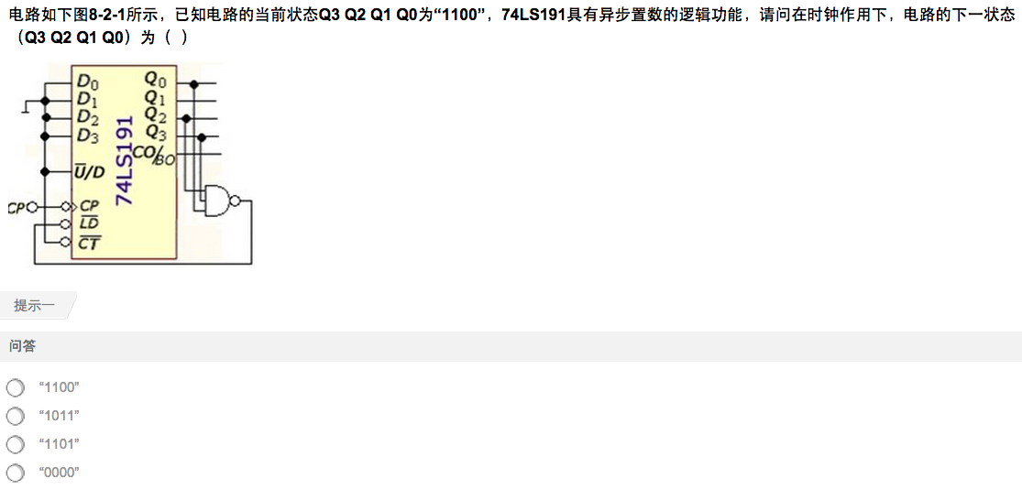
正确答案:“0000”

Slide 46
正确答案:序号 1 : 逻辑功能 动作特点 序号 2 : 特征方程 序号 3 : 动作特点 序号 4 : 一次变化现象

Slide 47
正确答案:序号 1 : 异步方式 同步方式 序号 2 : 异步 序号 3 : CP脉冲

